Slide 1
第6章 单片机的定时/计数器
单片机原理及应用
定时/计数器的基本概念
定时/计数器的结构及工作原理
定时/计数器的控制
定时/计数器应用编程

Slide 2

本章要点：
定时/计数器的结构及工作原理
定时/计数器的工作方式
定时/计数器的编程和应用
本章难点：
定时/计数器的工作方式

Slide 3
概述
定时器是单片机的重要功能模块之一，在检测、控制领域有广泛应用。
定时器常用作定时时钟，以实现定时检测、定时响应、定时控制，并且可用于产生ms宽的脉冲信号，驱动步进电机。
定时和计数功能最终都是通过计数实现的。

Slide 4
定时/计数器的基本概念
单片机原理及应用
1. 计数
计数一般是指对事件的统计，通常以“1”为单位进行累加。
2. 计数器与定时器
所谓计数器就是对外部输入脉冲的计数；
所谓定时器也是对脉冲进行计数完成的，计数的是MCS-51内部产生的标准脉冲，通过计数脉冲个数实现定时。
所以，定时器和计数器本质上是一致的，在以后的叙述中将定时器/计数器统称为定时器。

Slide 5
实现定时和计数的方法一般有：软件定时、专用硬件电路和可编程定时/计数器三种方法。
软件定时：执行一个循环程序进行时间延迟。定时准确，不需要外加硬件电路，但增加CPU开销。
专用硬件电路定时：可实现精确定时和计数，但参数调节不便。
可编程定时/计数器：不占用CPU时间，能与CPU并行工作，实现精确的定时和计数，可以通过编程设置其工作方式和其它参数，使用方便。

Slide 6
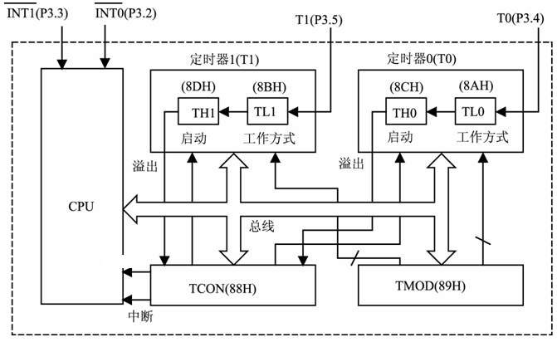
6.1.1 定时/计数器的结构
16位加法计数器
8051单片机内部有两个 16 位的可编程定时/计数器，称为定时器0 (T0)和定时器1(T1)，可编程选择其用作定时器或计数器，其逻辑结构如图。
工作方式寄存器

Slide 7
第6章单片机的定时器/计数器
  单片机软硬件联合定时/计数方法：
(已知剩余空间)
(中断请求标志)
溢出
定时器
系统时钟脉冲
加1计数器
TFx→1
查询或中断
溢出
计数器
外来信号脉冲
加1计数器
TFx→1
查询或中断
系统时钟脉冲
K
溢出
定时/计数器
加1计数器
TFx→1
查询或中断
外来信号脉冲
定时器和计数器的本质相同。定时器是对时钟脉冲计数，计数器则是对外来脉冲计数.

Slide 8
结构组成：
T/C0由高8位TH0（8CH）和低8位TL0（8AH）组成
T/C1由高8位TH1（8DH）和低8位TL1（8BH）组成
软件设置：
计数初值： 对TH1、TL1 、TH0、和TL0的初始化编程
工作方式： 通过TMOD和 TCON对每个T/C设置定时或计数
特殊功能寄存器 TMOD(Timer Mode Register)
TCON(Timer Control Register )
    THx 存放计数初值的高8位
TLx 存放计数初值的低8位

Slide 9
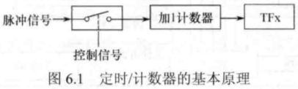
6.1.2 定时/计数器的工作原理
逻辑开关闭合（即控制信号有效）后，脉冲信号将对加1计数器充值。当达到满计数值后产生溢出，使TFx置1，同时加1计数器清0。
如果脉冲信号是来自于单片机的外部信号(即来自于P3.4、P3.5引脚)，可作为计数器使用；
如果脉冲信号来自单片机内部的时钟信号，可作为定时器使用。

Slide 10
6.1.2 定时/计数器的工作原理
当设置为定时工作方式时，计数器对内部机器周期计数，每过一个机器周期，计数器增1，直至计数器满溢出。定时器的定时时间与系统的振荡频率紧密相关，MCS-51单片机的一个机器周期由12个振荡脉冲组成，所以计数频率f_{c}=(1/12)f_{osc}。
当设置为计数工作方式时，计数器对来自输入引脚T0(P3.4)和T1(P3.5)的外部信号计数，外部脉冲的下降沿将触发计数。在每个机器周期的S5P2期间采样引脚输入电平，若前一个机器周期采样值为1，后一个机器周期采样值为0，则计数器加1。

Slide 11
说 明
单片机原理及应用
无论T0或T1是工作于计数方式还是定时方式，它们在对内部时钟脉冲或外部脉冲进行计数时，都不占用CPU的时间，直到定时/计数器产生溢出为止。当发生溢出后，通知CPU暂停当前工作，去处理“时间到”或“计数满”这样的事件。
因此，定时器/计数器的工作并不影响CPU其它的工作。

